Slide 1
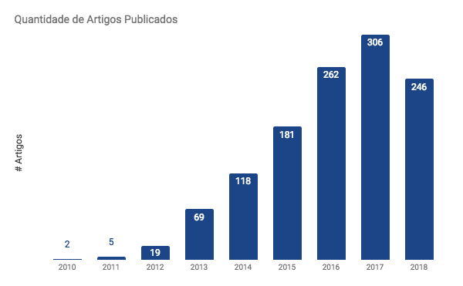
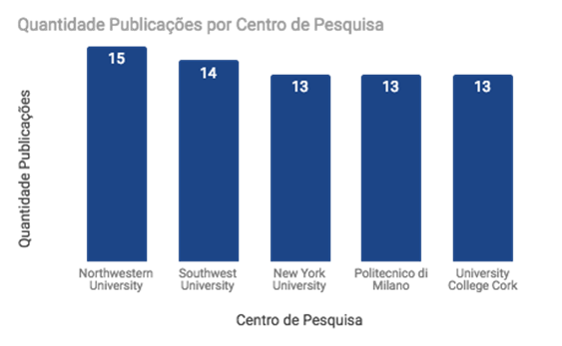
CROWDFUNDING COMO FONTE DE FINANCIAMENTO PARA A INOVAÇÃO
Alina HASSEM, UFSCAR
Flávia SALMAZIO, UFSCAR
Roberto FERRARI, UFSCAR
Indicadores de Produção Científica Crowdfunding – Base Scopus
Crowdfunding é captar recursos financeiros por meio da internet através de pequenas contribuições de muitas pessoas.
Modalidades de Crowdfunding
Donation - doação
Reward Based – produto ou pré-compra
Equity - sociedade
Peer to Peer - empréstimo
Países que mais publicam: Estados Unidos, Reino Unido, Alemanha e China.
Brasil: 22º posição no ranking com 11 publicações
Referências:
CVM Regulamenta Crowdfunding de Investimento. Disponível em <http://www.cvm.gov.br/noticias/arquivos/2017/20170713-2.html>
FERRARI, R. Empreendedorismo para computação: criando negócios de tecnologia. Elsevier, 2009
MONTEIRO, M.C.P. Crowdfunding no Brasil: uma análise sobre as motivações de quem participa. Rio de Janeiro, 2014, 124p, Dissertação de Mestrado em Gestão Empresarial, Fundação Getúlio Vargas, Escola Brasileira de Administração Pública e de Empresas, 2014
SCOPUS. Disponível em: http://www.periodicos.capes.gov.br/

